Slide 1
Quelques espèces végétales endémiques de Madagascar

Slide 2
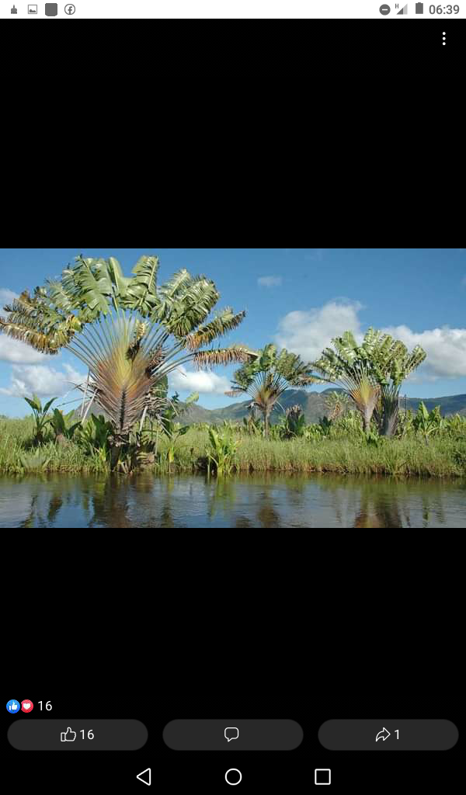
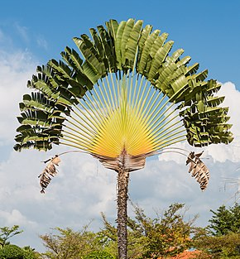
Ravinala, Arbre du voyageur
Ravenala madagascariensis

Slide 3
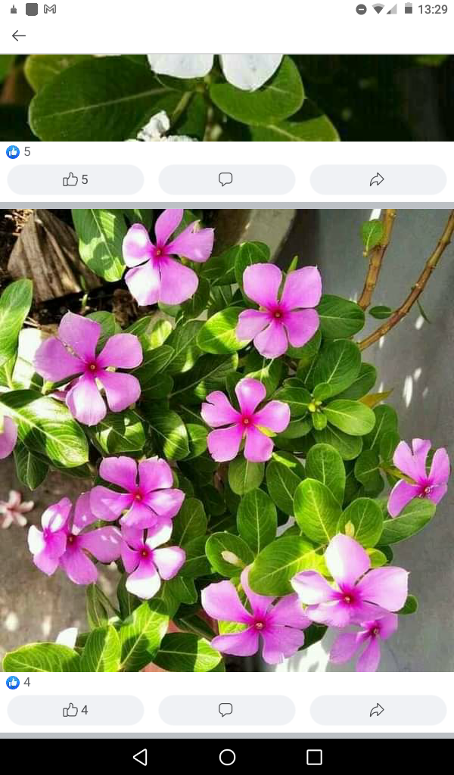
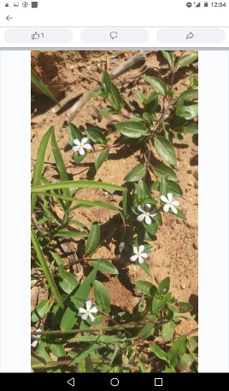
Vonenina, Pervenche de Madagascar
Catharanthus roseus
Catharanthus scitulus
Pervenche naine rampante du Sud

Slide 4
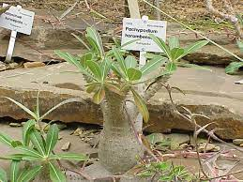
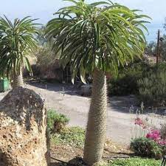
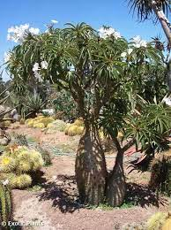
Pachypodium

Slide 5
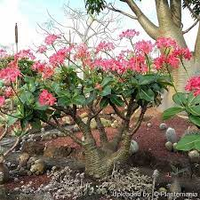
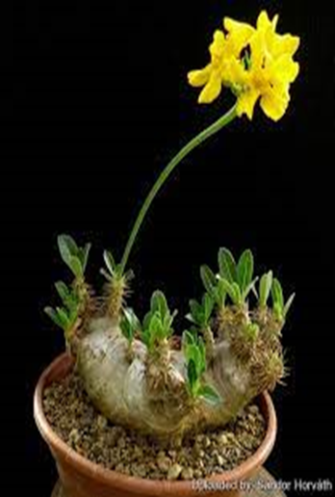
Pachypodium baronii
Pachypodium densiflorum

Slide 6
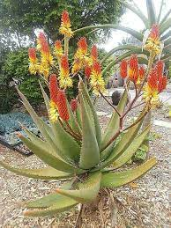
Aloe sp

Slide 7
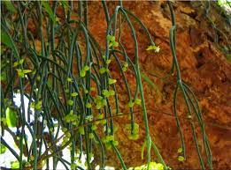
Ramirondra, Vahitsolo, Tsipototra
(Cactacées)
Rhipsalis baccifera

Slide 8
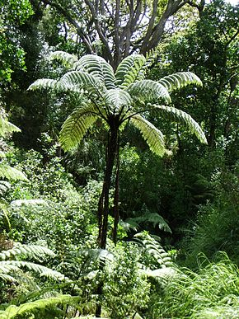
Cythéacées
Cyathea sp

Slide 9
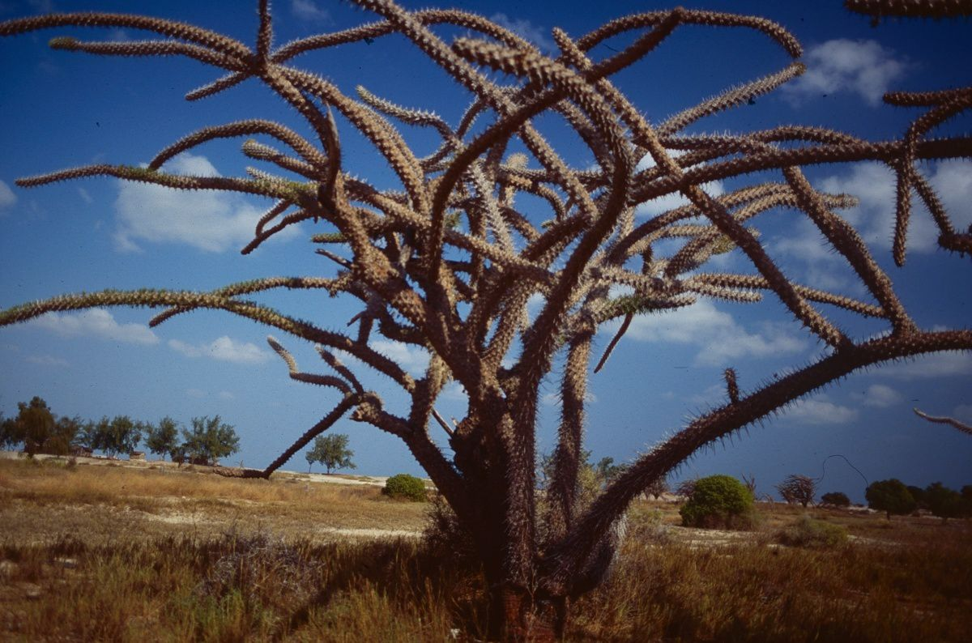
Didierea trollii
(Sud de Madagascar)

Slide 10
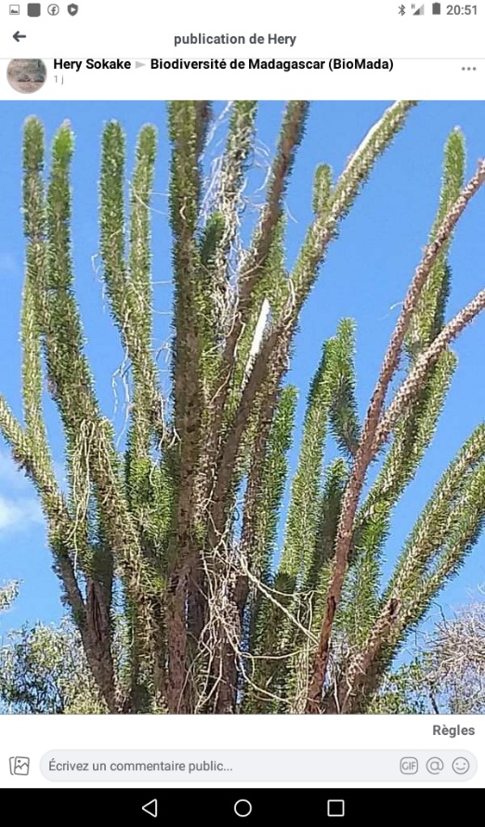
Didierea madagascariensis
(Sud de Madagascar)

Slide 11
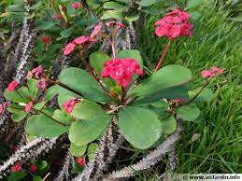
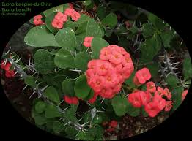
Songosongo
Euphorbia milii

Slide 12
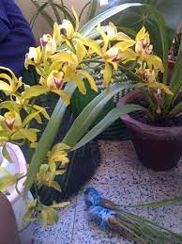
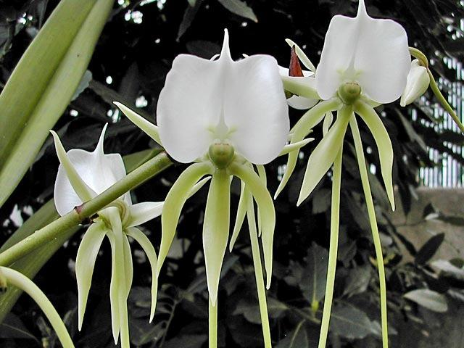
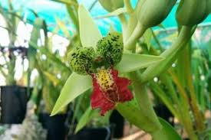
Les Orchidées

Slide 13
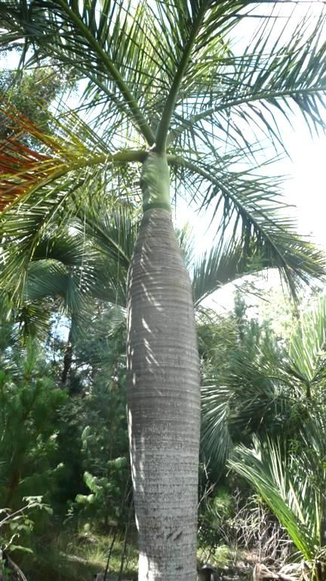
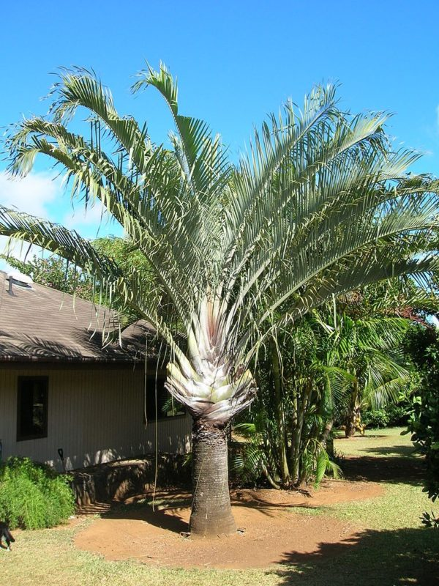
Les Palmiers

Slide 14
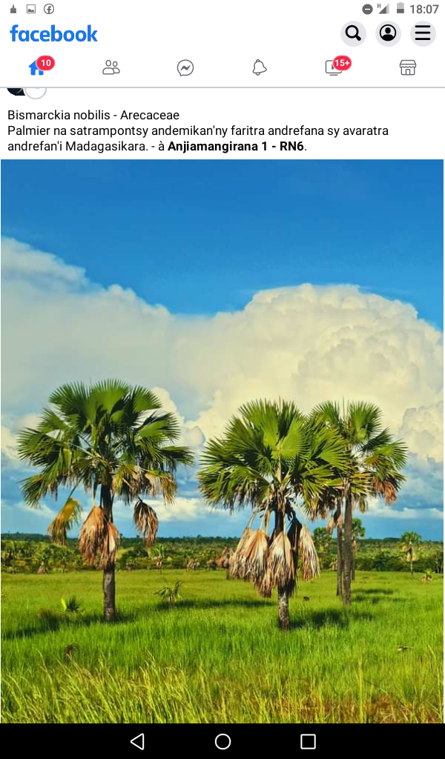
Satrampotsy
Bismarckia nobilis

Slide 15
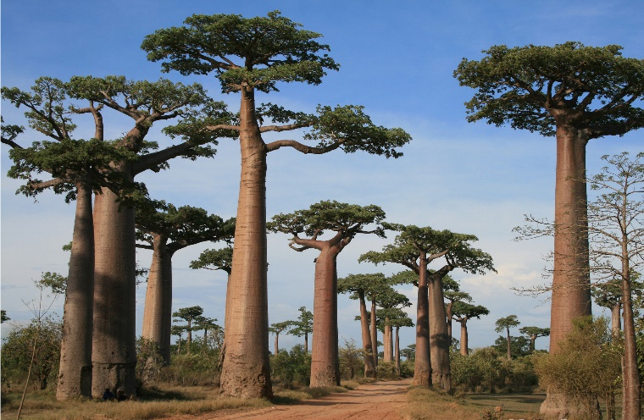
Les Baobabs

